Slide 1


ЗДРАВЉЕ ДЕЦЕ ПОЧИЊЕ ПРЕВЕНЦИЈОМ
СЛУЖБА ПРЕВЕНТИВНО – ЗДРАВСТВЕНЕ ЗАШТИТЕ

Slide 2
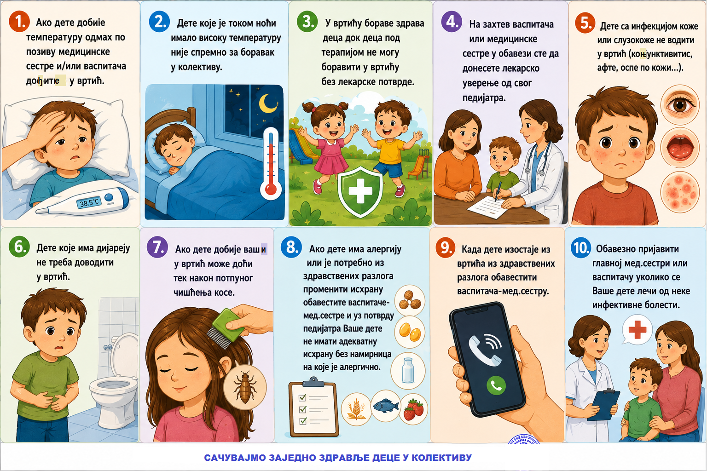


Slide 3


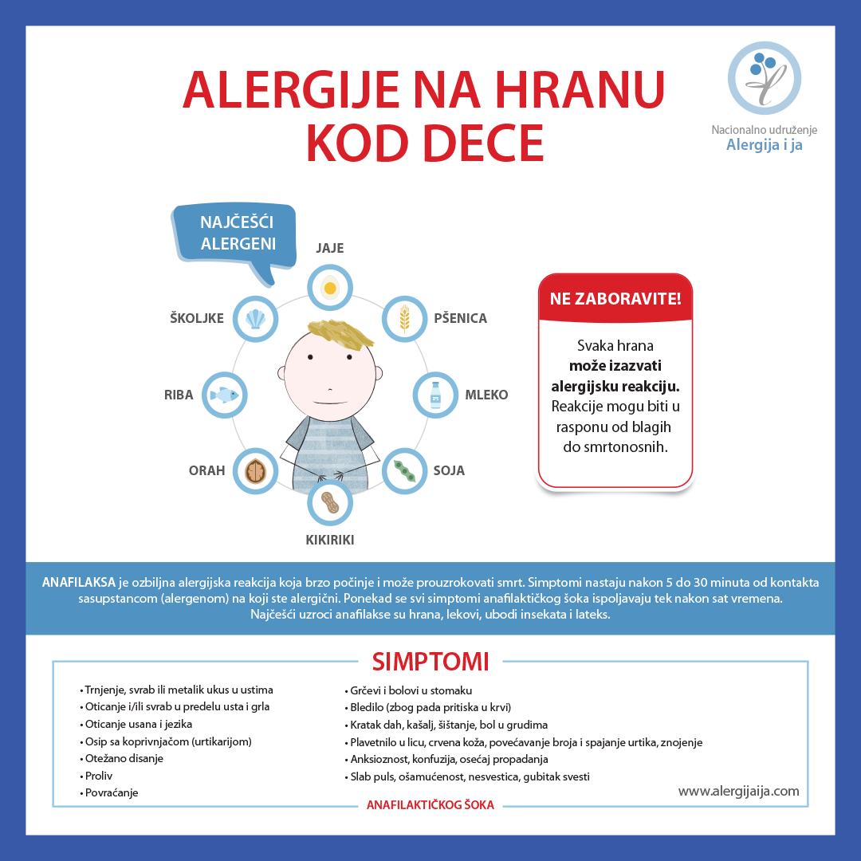
Алергије на храну
Вртић обезбеђује оброке деци са алергијама на неку врсту хране.
Обавезна лекарска документација због планирања јеловника са нутриционистом.
Родитељ пријављује сваку промену и доставља извештај од специјалисте педијатара или алерголога
Не доносити храну у вртић без договора са васпитачима, сарадницима за ПЗЗ, нутриционистом и главним куваром.

Slide 4



Slide 5


Slide 6



